Slide 1


mehr als «nur»
Anlagestiftungen als Alternative zu kollektiven Kapitalanlagen
Fonds
Seminar
Aktuelles zum Kollektivanlagenrecht VIII
Europa Institut an der Universität Zürich
20. Mai 2021
Notes:
Titel des Vortrages leicht korrigieren, und zwar
„koll. Kapitalanlagen“.... Anlagegruppen von AST sind auch kollektive Anlagen
„als Alternative“... dort, wo AST Marktleader sind, sollte man nicht von „Alternativen“ sprechen.
Beides wird weiter hinten erläutert.
Bei Präsentation gehe ich nicht auf alles Details ein. Vor allem die fett markierten Passagen sind die wichtigen.

Slide 2
Anlagestiftungen Milestones
1967: Gründung der ersten Anlagestiftung als Instrument der Selbsthilfe von Pensionskassen. Treiber für Entstehung:
  Mangelnde Diversifikation (Immobilien, Hypotheken, Obligationen)
  Schlechter Inflationsschutz
  Bedürfnis nach Aktienanlagen bei fehlendem Know-how
  Kosten: Gestärkte Verhandlungsposition dank gepoolten Vermögen
  Krisensituation bei Anlagefonds (Investors Overseas Services «IOS-Skandal» / Schneeball)
  Anlegerrechte stärken
2004-2006: Prüfung der Unterstellung der Anlagestiftungen unter das neue Bundesgesetz über kollektive Kapitalanlagen KAG
2010: Schaffung einer expliziten Rechtsgrundlage im Rahmen der Vorlage «Strukturreform BVG» und Neuordnung der Aufsicht
2012: Verordnung über die Anlagestiftungen ASV und Inkraftsetzung Gesetz und Verordnung (doppelte Aufsicht, unzweckmässige Anlagevorschriften)
2019: Teilrevision ASV (weitgehende Korrektur unzweckmässiger Bestimmungen)

Slide 3
Anlagestiftungen Besonderheiten
Anlagestiftungen sind von ihren Anlegern als Selbsthilfeorganisation aus der Praxis geschaffen worden, um bessere Konditionen beim Investieren zu erzielen und einen einfacheren Zugang zu Anlagemöglichkeiten zu erreichen.
Ihre Regeln, das Produkteangebot und der Anlegerschutz werden durch die direkte Mitwirkung der Anleger mitbestimmt.
Institutionelle Fonds sind erst vor rund 20 Jahren mit der Absicht entstanden, den professionellen Anlegern adäquate Bedingungen in den regulierten Kollektivanlagegefässen zu schaffen. Anlagestiftungen waren „Geburtshelfer“.
Aufgrund unzweckmässiger Regulierung seit 2001 bez. Stempelabgabe haben Anlagestiftungen bei kotierten Wertschriften (Aktien/Obligationen) an Bedeutung verloren.
In allen anderen Anlageklassen (im Besonderen bei wenig liquiden Realwerten) wachsen die Anlagestiftungen.
Die Idee der Anlagestiftung (Qualitätssicherung, Transparenz, Kosten) wurde bei den institutionellen Fonds im Regelungsumfeld des KAG erst später und auch nur teilweise nachvollzogen.
Notes:
6 Minuten
Stempel auf WS-Transaktionen gab es ursprünglich auch bei den Fonds. In einem beispiellosen Akt von Ungleichbehandlung wurden dann die Fonds befreit, die AST aber nicht. Dies ist unter anderem auch der Grund, weshalb es in der CH so viele Institutionelle Fonds gibt (Stempeloptimierung).
Eine Besonderheit der AST ist auch, dass sie „niemandem gehören“ (wie jede Stiftung ein verselbstständigtes Vermögen), während die Fondsleitung vielfach von einem einzigen Aktionär kontrolliert wird (Vertriebskanal oder Asset Manager). Zwar gibt es auch bei der AST einen Sponsor, aber dessen Einfluss ist sehr stark begrenzt.

Slide 4
Kollektive Kapitalanlage?
Erster Blick: Kollektive Anlage von Vermögen innerhalb definierter Vorgaben (Anlagerichtlinien)
Zweiter Blick: Besondere Wesenselemente und damit Unterschiede zu anderen kollektiven Anlageformen:
  Klar umschriebener Anlegerkreis (Universum der beruflichen Vorsorge)
  Anlagevorschriften gemäss ASV / BVV 2
  Selbsthilfegedanken (Kosteneffizienz, erweiterte Anlagemöglichkeiten, Steuerprivilegierung)
  Kooperative Elemente (Mitwirkungsrechte)
  Nahe bei der Direktanlage (keine Handelbarkeit der Ansprüche; z.B. Immobilienanlagegruppen haben gleiche Korrelationseigenschaften wie Direktanlagen)
  Der Zweck einer Anlagestiftung ist die gemeinsame Anlage und Verwaltung von Vorsorgegeldern (Art. 53g Abs. 1 BVG).
«Gemeinschaftliche Direktanlagen»
Notes:
Anlagefonds waren ursprünglich für Retail-Anleger gedacht. Der Anlegerschutz ist im KAG daher sehr hoch geschrieben (auch wegen beschränkten Mitwirkungsrechten) und dessen Flexibilisierung für Institutionelle Anleger musste hart erkämpft werden und erreicht (selbst bei den SICAVs) nicht das Niveau einer AST.

Slide 5
Verband
  Vereinsstrukturen mit Präsidium, Vorstand, Geschäftsführung, Fachgruppen
  Vertritt knapp 40 Anlagestiftungen mit knapp 400 Anlagegruppen
  Interessenswahrnehmung ggü. Gesetzgeber, Behörden, Aufsicht, Öffentlichkeit
  Mitglieder verpflichten sich zur Einhaltung von Richtlinien, Transparenzvor-schriften, Publikation von Kennzahlen
  Selbstregulierung zur Eindämmung von «übereifriger», staatlicher Regulierung!
Notes:
10 Minuten

Slide 6
Vorteile der Anlagestiftung
1 Qualität
2 Transparenz
3 Sicherheit
7 Homogener Anlegerkreis von Pensionskassen und 3a-Stiftungen
6 Steueroptimierung (nicht bei Stempelabgabe / MWST)
4 Mitwirkung (AV, SR und Komitees)
5 Kosteneffizienz und Kostenoptimierung
Institutionelle Vorteile
Immobilien
Traditionelle
Nicht-traditionelle
Mischvermögen
Private Equity
Hedge Funds
Commodities
ILS, SSL, etc.
Infrastruktur
BVV 2-diver-sifizierte
und allenfalls
nicht-diver- sifizierte!
Schweizer
Ausländische
(direkte oder indirekte)
Aktien
Obligationen
(aktive und passive)
8 massgeschneidert
Produkte-Vorteile
9 renditeoptimiert
Notes:
Institutionelle Vorteile (1-7): zu 2, 4 und 6 gleich im Anschluss.
Produktevorteile (8 massgeschneidert): Insbesondere die Möglichkeit
- Anlagegruppen temporär für (Ausgaben und) Rücknahmen zu schliessen, was bei offenen Anlagefonds immer schwierig ist, da mit Publikation verbunden (Gesichtsverlust)
- Anleger sind bekannt: Damit kann man auch eine Warteliste für Anlagen führen oder Kunden in einer gewissen Reihenfolge aus der Anlagegruppe lassen (beim Fonds gibt’s das nicht bzw. nur Gating)
- Aus diesem Grund gibt es auch Evergreen-Strukturen (immer offen), mit illiquiden Assets (zB. Private Equity oder Insurance Linked). Bei Fonds sind solche Lösungen fast nicht anzutreffen.
- Immobilienfonds: Traditionell muss ein Market Making bestehen, was zu unerwünschte Volatilität führt. AST bewerten hingegen mit der Zuschreibemethode, sind gut planbar und „schön“ linear. Allerdings gibt es auch ein paar wenige Fonds, welche mit NAV-Bewertungen arbeiten.
Produktevorteile (9 renditeoptimiert): Master-Feeder-Konstruktionen oder einfach „Investments in stempel-/mwst-befreite Zielfonds“.

Slide 7
Fokus auf drei Vorteile
Transparenz
Institutionelle Vorteile
Mitwirkung (AV, SR und Komitees)
Steueroptimierung (nicht Stempelabgabe / MWST)
Immobilien
Traditionelle
Nicht-traditionelle
Mischvermögen
Produkte-Vorteile
Notes:
12 Minuten

Slide 8
Transparenz
Anlegerkreis institutionelle Fonds
Anlegerkreis Anlagestiftung
anonym
namentlich bekannt
Investor n+1
Pensionskasse A
Investor n+2
Wohlfahrtsfonds B
Investor n+3
Investor n
Caisse de Prévoyance C
Dank Anlegerregister, alle Investoren bekannt
Deshalb auch Regeln zu Geldwäscherei, FATCA etc. nicht relevant und weniger Kosten
Kennzahlenkonzept von OAK BV anerkannt (TER kgast)
Transparenzvorschriften aus der BVV 2 und der Verordnung über die Anlagestiftungen (ASV) gehen weiter als Transparenzvorschriften bei Fonds
Persönlicher Bezug zwischen Anlagestiftung und Anlegern sowie unter den Anlegern zur Wahrnehmung gemeinsamer Interessen spart Regulierungskosten!
Notes:
AST:
Bei den Transparenzvorschriften hat sich auch einiges bei den Fonds getan, weil das KAG/FIDLEG faktisch die MIFID-Regeln regeln übernimmt oder übernehmen wird.
Es gibt ein neues PRIP-KIID (Packaged Retail and Insurance-based Investment Products, PRIIPs // Key Investor Information Document, KIID) für AIF mit ausgedehntem Reporting bezüglich Cost & Charges. So müssen neu auch die ‘Ongoing Charges’ ausgewiesen werden, die auch die Transaktionskosten inkl Spreads und Gebühren ausweisen.
Zudem verpflichtet auch das PRIP-KIID eine Szenario-Performance Analyse für (i) positive, (ii) normale und (iii) schlechte Märkte für den Fonds zu erstellen (mit manchmal abstrusen Resultaten – rein formelbasiert).

Slide 9
Mitwirkungsrechte (AV, SR, Komitees)
PK A
Anlegerversammlung
PK A
Stiftungsrat
Anlage-komitee 1
Anlage-komitee 2
PK A
Delegation
Geschäfts-führung
Delegation
Vermögens-verwaltung
Die Mitwirkung der Anleger bei Anlagestiftungen ist institutionell verankert.
Notes:
Modellhafte Darstellung!:
Der Stiftungsrat besteht in der Praxis meist aus Anlagevertretern (ist jedoch keine strikte Vorgabe) und Vertretern des Sponsors (Gründer), die jedoch in der Minderheit sind.
Anlagefonds haben als Kernelement die Fremdverwaltung. Auf der Ebene der Delegation ist zu beachten, das die Geschäftsführung bei Fonds nicht delegiert werden kann. Der Verwaltungsrat einer Fondsgesellschaft besteht aus abhängigen und (normalerweise in der Minderheit befindlichen) unabhängigen Verwaltungsräten (aber keine PK-Vertreter wie bei AST).
Zudem: Die SICAV-Form, die auch Mitwirkungsrechte ermöglichen würde, hat sich in der Schweiz noch wenig durchgesetzt, weil es einerseits für institutionelle Anleger im Vorsorgebereich bereits die AST gibt und Retail-Anleger an einer Mitwirkung kein Interesse. Zudem sind die Fondsleitungen selber auch nicht wirklich an einer komplizierten, aufwändigen und daher teuren Mitwirkung ihrer Anleger gem. SCAV-Bestimmungen interessiert.

Slide 10
Steueroptimierung
 | US-Quellensteuer | Stempelabgabe
Anlagestiftungen | befreit | nicht befreit
Institutionelle Fonds | nicht befreit | befreit
Vorteil: Keine Quellensteuer in den USA für qualifizierende Anlagestiftungen oder (immer noch) reduzierter Satz.
Nachteil: Anlagestiftungen werden als Effektenhändler qualifiziert, was Stempelabgaben auf Wertschriftentransaktionen auslöst → politisch motivierte, wettbewerbsschädigende «Steuer».
Grundsatz der Steuerfreiheit auf Vorsorgegeldern wird mit der Stempelabgabe verletzt!
Notes:
Schemahafte Darstellung.
Fondsleitungen behelfen sich auch damit, ihren Anlegerkreis bei einigen, wenigen Fonds zu beschränken (nur Vorsorgeeinrichtungen zuzulassen) und dadurch die Quellensteuerbefreiung zu erwirken.
Es besteht keine Stempelabgabe auf den Käufen/Verkäufen Anlagegruppenansprüchen (aber auch CH-Fonds-Anteilen). Doch oft gibt es gewisse Fondsstrukturen in der Schweiz nicht (zB Private Equity), weshalb dann Fonds stempelpflichtig im Ausland erworben werden müssen (während der Erwerb von AST-Ansprüchen befreit ist).

Slide 11
«In a nutshell... »
Attraktivität einer Anlagestiftung besteht darin, dass sie Vorsorgeeinrichtungen umfassende Mitwirkungs-, Informations- und Kontrollrechte gewährt, speziell hinsichtlich Anlagetätigkeit. (Alleinstellungsmerkmal)
Gesamtheit der Anleger bildet die Anlegerversammlung mit Kompetenzen über die Statuten, die Wahl der Stiftungsräte, des Stiftungsratspräsidiums und der Revisions­stelle, über die Genehmigung der Jahresrechnung sowie mit weiteren, umfangreichen Befugnissen (siehe nächste Seite).
Vorsorgeeinrichtungen sind im Stiftungsrat sowie in Anlagekomitees/-Ausschüssen vertreten und üben einen direkten Einfluss auf die Geschäftstätigkeit der Anlagestiftungen aus.
Notes:
17 Minuten
Grosse Organisationsfreiheit bei AST: Es können, müssen aber nicht, Anlagekomitees gegründet werden mit sehr unterschiedlichen Kompetenzen.

Slide 12
«... in a nutshell... »
Auf Bedürfnisse von Vorsorgeeinrichtungen zugeschnittene Strategien (nicht nur günstigere Tranche für institutionelle Investoren als Tranche eines Publikumsfonds).
Grundsätzlich umfangreiche Befugnisse hinsichtlich Investitionen, Devestitionen und Festlegung des Anlagegruppen-Budgets, Lancierung und Liquidation Anlagegruppen, Preispolitik, Anlagestrategie und deren Änderung, Benchmark-Ausrichtung, Ausübung von Gläubiger- und Beteili­gungsrechten.
Flexibilität bei Strukturierungen (auf Stiftungs- und Anlagegruppenstufe) und schnelle Reaktion auf Marktentwicklungen. Bei der Lancierung und/oder der Änderung von Investitionsvorschriften bestehen hinsichtlich «time-to-market» weitere Vorteile – auch dank der auf Vorsorgethemen spezialisierten Direktaufsicht mit sehr gutem Verständnis der Vorsorgewelt/der Bedürfnisse der Vorsorgeeinrichtungen.
Langjährige Erfahrungen und spezialisiertes Investitionsknow-how bezüglich Verwaltens von speziellen Anlageklassen wie P/E, Infrastruktur, inländischen und ausländischen Immobilienanlagen und generell komplexen Anlagestrukturen.
Notes:
Letzter Absatz: Die im KAG vorgesehene Schweiz. Kommanditgesellschaft für kollektive Kapitalanlagen (KmGK) hat sich bescheidener entwickelt als erhofft. Die Vorsorgeeinrichtungen kaufen entweder ausländische LPs (Limited Partnerships) oder Anlagestiftungslösungen.

Slide 13
«... in a nutshell.»
Aus diesen Gründen werden Anlagestiftungen von Vorsorgeeinrichtungen oft als Interessensvertreter, «eigener Investitionsspezialist» und – etwas unjuristisch – als «ihr Eigentum» wahrgenommen. Dies nicht zuletzt, da im Falle einer Aufhebung einer Anlagestiftung der Liquidationserlös den Anlegern entsprechend ihren Anteilen am Anlagevermögen und nicht einem Dritten zu­kommt.

Slide 14
Vergleich institutionelle Fonds mit Anlagestiftungen
Kriterium | institutionelle Fonds | Anlagestiftungen
Anlegerkreis | Generell institutionelle Anleger | Vorsorgeeinrichtungen, 3a-Stiftungen
Aufsicht | FINMA | OAK BV
Rechtsrahmen | KAG | BVG
Stellung Anleger | Keine besondere | Mitgestaltungsrechte über Anlegerver-sammlung, SR und Komitees
Stempelabgabe | Nein | Ja
US-Quellensteuer | Ja | Nein (bei qualifizierender Anlagestiftung)
Transparenz | Anleger nicht genau bekannt | Anspruchsregister für Mitbestimmung
Kostenausweis | TER | TER KGAST
Anlagevorschriften strenger als bei PKs | nein | Zum Teil ja (unzweckmässigerweise!)
FIDLEG / FINIG / FINFRAG | relevant | nicht relevant
FATCA | relevant | nicht relevant
Notes:
21 Minuten
Stellung der Anleger bei Fonds: keine Mitgestaltung, aber Treuepflicht der Fondleitung und Überwachung durch die Depotbank.

Slide 15

Die Regulierung macht (immer noch) Sorgen

Slide 16
Regulierung: Falsche Diversifikationsvorschriften
Einzuhaltende
Anlagevorschriften
Vermögensanlagen
bei Pensionskassen
Bei Anlagestiftungen
Konzeptionell richtig,
nach ASV „unzulässig“,
aber dank ASV-Teilrevision
„manageable“
1. Art der Anlage (Kategorien)
Obligationen
Aktien
Immobilien
Alt. Anlagen
2. Einzelpositionen (Diversifikation)
Koll. Anlagen
Koll. Anlagen
3. Zulässige Anlagen (Qualifikation An-lageinstrumente)
Qualifikation Obligationen
Qualifikation Obligationen
Qualifikation Obligationen
Aktien
Aktien
Aktien
Immobilien
Immobilien
Immobilien
Alternative Anlagen
Alternative Anlagen
Alternative Anlagen
Aber «dank» ASV-Teilrevision aufgrund von neuen Ausnahmebestimmungen bei Anlagevorschriften (Art. 26a, Art. 29, Art. 30) erweiterbar. Dadurch ähnliche Investitionsmöglichkeiten wie vor dem Erlass der ASV.

Slide 17
Unter dem Dach der Anlagestiftungen heute
Anlagestiftungen
CHF 160 Milliarden (KGAST)
CHF 190 Milliarden (total)
Immobilien (55)
Wertschriften
Alternative
Anlagen
Misch-vermögen
Notes:
24 Minuten
Erst gegen Schluss noch ein paar Zahlen, da JUDEX NON CALCULT ;-).
Nicht alle AST sind bei der KGAST Mitglied. Total werden CHF 190 Mia über AST investiert. (Tätigkeitsbericht 2019 per 31.12.18: über 180 Mia)
Die Vermögen aller Anlagestiftungen entsprechen rund 20% der in Kollektivanlagen investierten BVG-Vermögen.... allerdings managen Anlagestiftungen tendenziell eher die komplexeren Anlagen.

Slide 18
Unter dem Dach der Anlagestiftungen
morgen
Anlagestiftungen
Immobilien:
Inland- und
Auslandanlagen
Wertschriften
Alternative
Anlagen
und Infrastruktur
Misch-vermögen
mit Aktienanteil von über 50%

Slide 19
Unter dem Dach der Fonds (retail und inst.)
Fonds
(CHF 1 368 Milliarden,
662 CH-Fonds, 706 ausl. Fonds)
Immobilien (40)
Wertschriften
Alternat.Anlagen
Mischvermögen

Slide 20
Bei den institutionellen Fonds
Institutionelle
Fonds
(CHF 447 Milliarden)
Wertschriften
Alternative
(8)
Immobilien
(3)
Gemischte
(14)

Slide 21

Anlagenübersicht
Notes:
27 Minuten

Slide 22
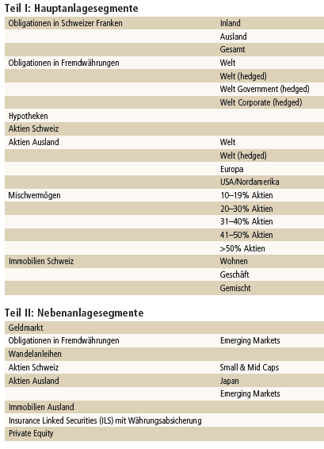
Anlagenübersicht
Wichtige «Anlageklassen»:
Hypotheken
Mischvermögen
(auch mit >50% Aktien)
Immobilien Schweiz
Immobilien Ausland
Nicht traditionelle Anlagen
(ILS, P/E)
Keine eigenen Clusters im Performancebericht:
Infrastruktur
Senior Loans

Slide 23
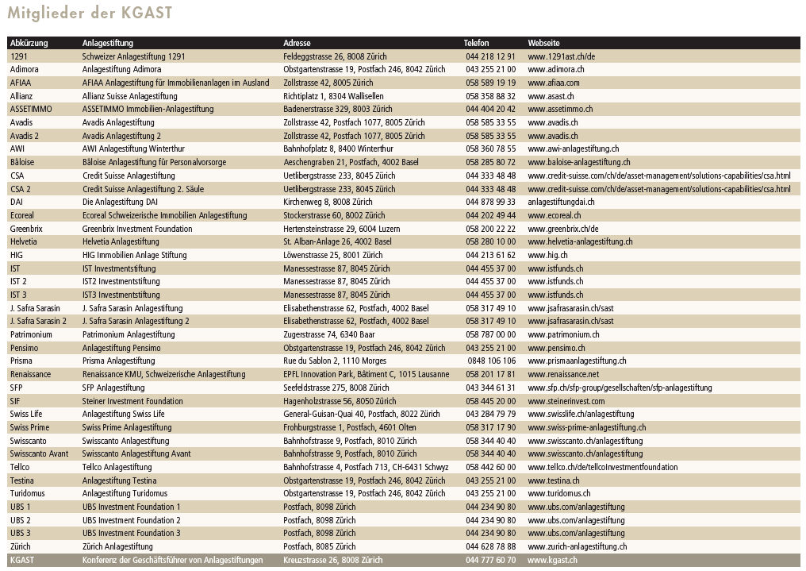
Mitglieder

Slide 24
Vielen Dank für Ihre
Aufmerksamkeit
Roland Kriemler
Geschäftsführer KGAST
roland.kriemler@kgast.ch
+ 41 (0)44 777 60 70
Notes:
29 Minuten

Slide 25
Anhänge

Slide 26
Kodifizierung Anlagestiftungen im BVG
(seit 1.1.2012)
Art. 53g Zweck und anwendbares Recht
¹ Zur gemeinsamen Anlage und Verwaltung von Vorsorgegeldern können Stiftungen nach den Artikeln 80–89^{bis} des Zivilgesetzbuches gegründet werden.
² Anlagestiftungen sind Einrichtungen, die der beruflichen Vorsorge dienen. Sie unterstehen diesem Gesetz. Soweit dieses Gesetz und seine Ausführungs-bestimmungen keine auf die Anlagestiftung anwendbare Regelung vorsehen, sind auf sie subsidiär die allgemeinen Bestimmungen des Stiftungsrechts anwendbar.
Art. 53h Organisation
¹ Das oberste Organ der Anlagestiftung ist die Anlegerversammlung.
² Der Stiftungsrat ist das geschäftsführende Organ. Mit Ausnahme der Aufgaben, die unmittelbar mit der obersten Leitung der Anlagestiftung verbunden sind, kann er die Geschäftsführung an Dritte delegieren.
³ Die Anlegerversammlung erlässt Bestimmungen über die Organisation, die Verwaltung und die Kontrolle der Anlagestiftung.

Slide 27
Kodifizierung Anlagestiftungen im BVG
(seit 1.1.2012)
Art. 53i Vermögen
¹ Das Gesamtvermögen der Anlagestiftung umfasst das Stammvermögen und das Anlagevermögen. Die Anlegerversammlung erlässt Bestimmungen über die Anlagen dieser Vermögen. Die Statuten können bestimmen, dass diese Befugnis durch den Stiftungsrat ausgeübt wird.
² Das Anlagevermögen besteht aus den von Anlegern zum Zwecke der gemeinsamen Vermögensanlage eingebrachten Geldern. Es bildet eine Anlagegruppe oder gliedert sich in mehrere Anlagegruppen. Die Anlagegruppen werden rechnerisch selbständig geführt und sind wirtschaftlich voneinander unabhängig.
³ Eine Anlagegruppe besteht aus gleichen und nennwertlosen Ansprüchen eines oder mehrerer Anleger.
⁴ Sachen und Rechte, die zu einer Anlagegruppe gehören, werden im Konkurs der Anlagestiftung zugunsten von deren Anleger abgesondert. Dasselbe gilt sinngemäss für den Nachlassvertrag mit Vermögensabtretung. Vorbehalten bleibt ein Anspruch der Anlagestiftung auf:
a. die vertraglich vorgesehenen Vergütungen;
b. Befreiung von den Verbindlichkeiten, die sie in richtiger Erfüllung ihrer Aufgaben für
eine Anlagegruppe eingegangen ist;
c. Ersatz der Aufwendungen, die sie zur Erfüllung dieser Verbindlichkeiten gemacht hat.
⁵ Die Verrechnung ist nur zulässig bei Forderungen innerhalb der gleichen Anlagegruppe oder bei Forderungen innerhalb des Stammvermögens.

Slide 28
Kodifizierung Anlagestiftungen im BVG
(seit 1.1.2012)
Art. 53j Haftung
¹ Die Haftung der Anlagestiftung für Verbindlichkeiten einer Anlagegruppe ist auf das Vermögen dieser Anlagegruppe beschränkt.
² Jede Anlagegruppe haftet nur für eigene Verbindlichkeiten.
³ Die Haftung der Anleger ist ausgeschlossen.
Art. 53k Ausführungsbestimmungen des Bundesrates
Der Bundesrat erlässt Bestimmungen über:
a. den Anlegerkreis;
b. die Äufnung und Verwendung des Stammvermögens;
c. die Gründung, Organisation und Aufhebung;
d. die Anlage, Buchführung, Rechnungslegung und Revision;
e. die Anlegerrechte.

Slide 29
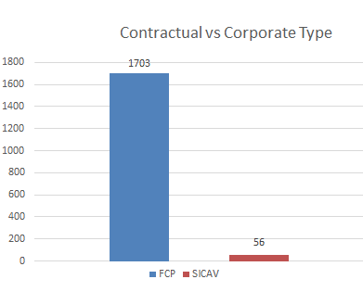
Bedeutung von SICAVs in der Schweiz
(vertragliche Fonds versus SICAVs)

Slide 30
xxx

